Slide 1


Notes:
SLIDE CAPA

Slide 2

Aumentando a produtividade com RTTI
{Weslley Capelari
Notes:
SLIDE DE TRANSIÇÃO

Slide 3

O que é RTTI?
RTTI (Runtime Type Information)
Biblioteca de reflexão/introspecção
Consegue em tempo de execução obter informações sobre a estrutura dos objetos instanciados ou classes
Consegue em tempo de execução instanciar um objeto, destruí-lo ou modificar suas propriedades
Notes:
SLIDE DE TRANSIÇÃO

Slide 4
O que preciso para usar o RTTI?
Importar a biblioteca System.RTTI na unit
Criar um “contexto” (TRTTIContext)
Buscar o “tipo” (TRTTIType) da instância ou classe desejada
Notes:
SLIDE DE TRANSIÇÃO

Slide 5
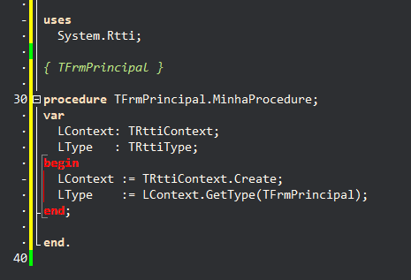
Estrutura simples do uso do RTTI
Aqui vemos um exemplo básico de como utilizar o RTTI dentro do nosso código.
Obs: não é necessário a destruição das instâncias criadas com as classes do RTTI, pois eles possuem um gerenciamento próprio de memória.
Notes:
SLIDE DE TRANSIÇÃO

Slide 6
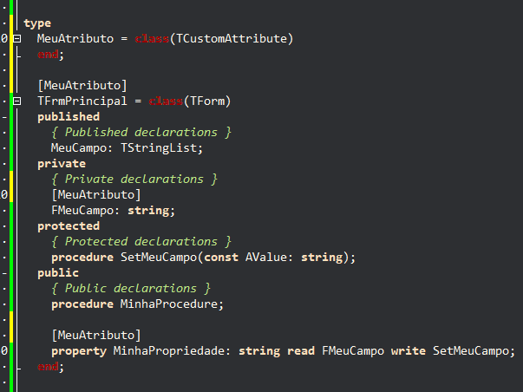
Como “conhecer” a instância ou classe através do RTTI
Primeiramente devemos instanciar nosso contexto e tipo, com o tipo podemos pegar seus:
Campos (Fields)
Métodos (Methods)
Propriedades (Properties)
Atributos Personalizados (Custom Attributes)
Sejam eles publicados, privados, protegidos ou públicos*
*Desde que habilitado a diretiva em sua classe
Notes:
SLIDE DE TRANSIÇÃO

Slide 7
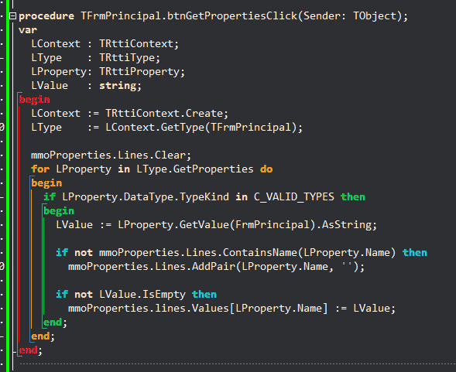
Como buscar o valor de uma propriedade da instância
Esta função ao lado está presente no Exemplo 02 do repositório, é um exemplo de código que pega todas as propriedades da classe TFrmPrincipal através do método GetValue, e caso ela seja do tipo string, o RTTI pega o valor contido na propriedade da instância FrmPrincipal e adiciona ao um TMemo no formulário
Notes:
SLIDE DE TRANSIÇÃO

Slide 8
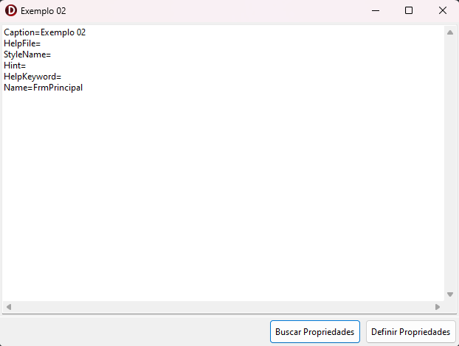
Como buscar o valor de uma propriedade da instância
Aqui podemos ver o valor retornado pela função no TMemo do Exemplo 02
Notes:
SLIDE DE TRANSIÇÃO

Slide 9
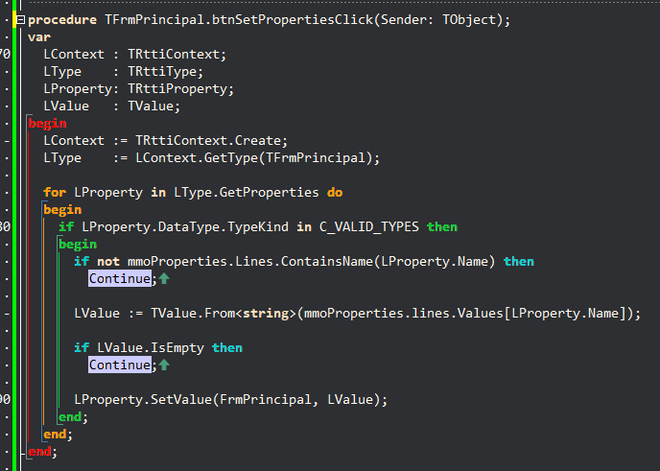
Como definir o valor de uma propriedade da instância
O mesmo podemos fazer para definir o valor, mas desta vez pegando as propriedades de TFrmPrincipal, e caso encontre um valor para ela no TMemo do formulário, ele o define na instância FrmPrincipal
Também se encontra no Exemplo 02
Obs: No caso o valor que será definido deve ser passado através de um TValue, que é a classe do RTTI responsável por representar os valores de uma forma generalizada.
Notes:
SLIDE DE TRANSIÇÃO

Slide 10
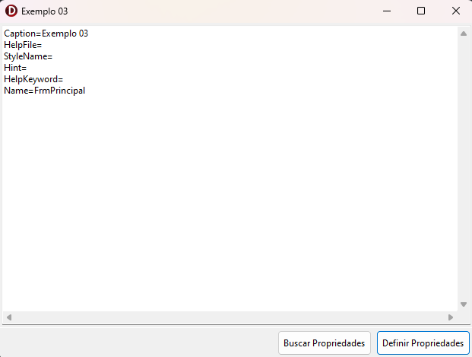
Como definir o valor de uma propriedade da instância
Aqui temos o exemplo de uso onde alteramos o Caption do formulário para Exemplo 03 em tempo de execução através do RTTI
Notes:
SLIDE DE TRANSIÇÃO

Slide 11
Como aumentar a produtividade com RTTI?
Software ou biblioteca com objetivo bem claro
Generalização das funções
Dependendo das funcionalidades criar uma classe base para conter as funções
Notes:
SLIDE DE TRANSIÇÃO

Slide 12
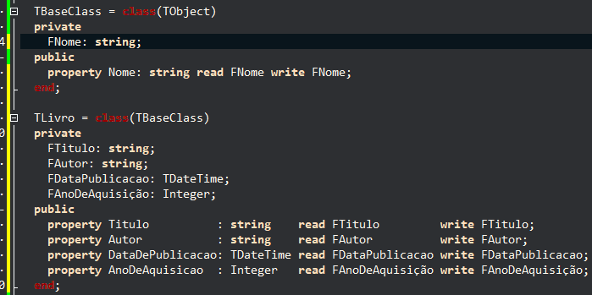
Como aumentar a produtividade com RTTI?
Para exemplificar como podemos aumentar a produtividade do desenvolvimento, vamos desenvolver um software que contem primeiramente uma classe base que será herdada por todas as outras classes do projeto.
E para demonstração vamos criar uma classe TLivro com as propriedades Título, Autor, Data de Publicação e Ano de Aquisição, que herda a classe TBaseClass que tem a propriedade Nome.
Notes:
SLIDE DE TRANSIÇÃO

Slide 13
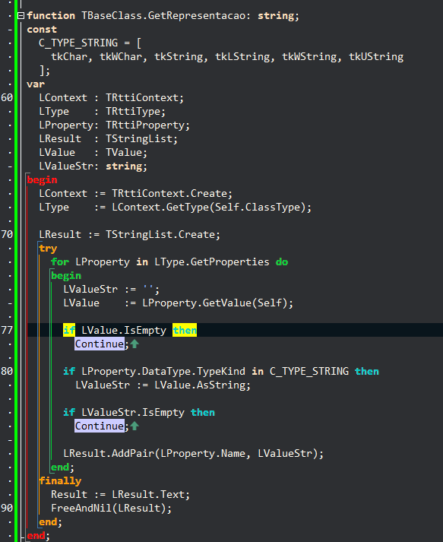
Como aumentar a produtividade com RTTI?
Dentro do meu formulário vou ter um TMemo para representar a estrutura que está sendo gerada pelas minhas classes.
Assim como um botão que criará a instância de um livro.
No caso vamos adicionar uma função na nossa TBaseClass responsável por ler todas as propriedades vindas da nossa instância e retornar uma string com seus nomes e valores.
No deixamos restrito apenas para propriedades que tem o tipo string para serem representadas, posteriormente adicionaremos mais, conforme a necessidade.
Notes:
SLIDE DE TRANSIÇÃO

Slide 14
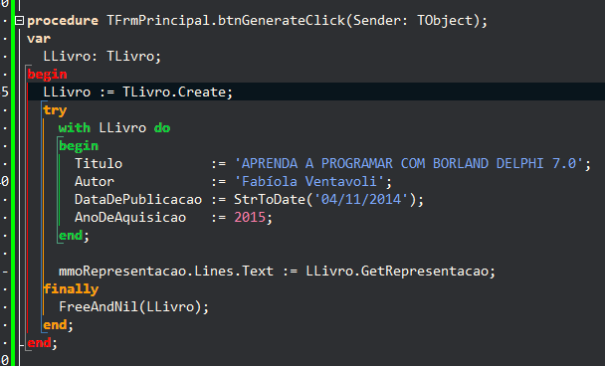
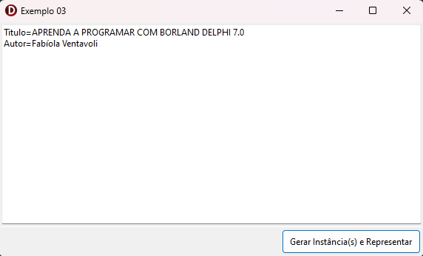
Como aumentar a produtividade com RTTI?
Aqui temos o código responsável por instanciar a classe TLivro, definir suas propriedades e retornar sua representação e adiciona-la ao TMemo.
Abaixo temos o resultado da nossa função GetRepresentacao na instância feita, veja que apenas mostra os valores das nossas propriedades do tipo string.
Notes:
SLIDE DE TRANSIÇÃO

Slide 15
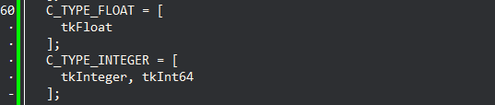
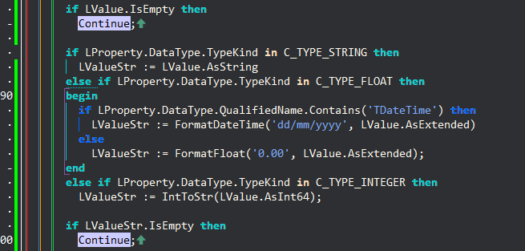
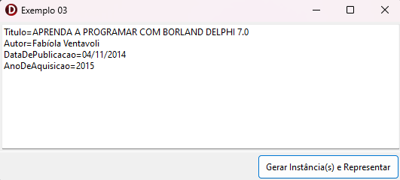
Como aumentar a produtividade com RTTI?
Agora vamos declarar quais são os tipos Float e os tipos Inteiros.
Também vamos colocar uma parte para representar os dados desses dois tipos.
Note eu para o tipo Float adicionei mais uma verificação, pois o tipo TDateTime ele é uma representação do tipo Float.
Veja que apenas de adicionar essas representações ele já consegue interpretar vários tipos de propriedades, mesmo que “descobrindo” as propriedades da minha classe em tempo de execução.
Notes:
SLIDE DE TRANSIÇÃO

Slide 16
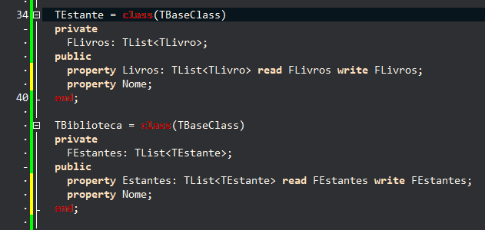
Como aumentar a produtividade com RTTI?
Agora vamos dificultar um pouco mais, vamos criar a classe TEstante, classe que terá um nome para identificação e um conjunto de livros (TList<TLivro>).
Assim como uma classe chamada TBiblioteca, que tem um nome e um conjunto de Estantes (TList<TEstante>).
Obs: Também faremos estas classes herdando de TBaseClass.
Notes:
SLIDE DE TRANSIÇÃO

Slide 17
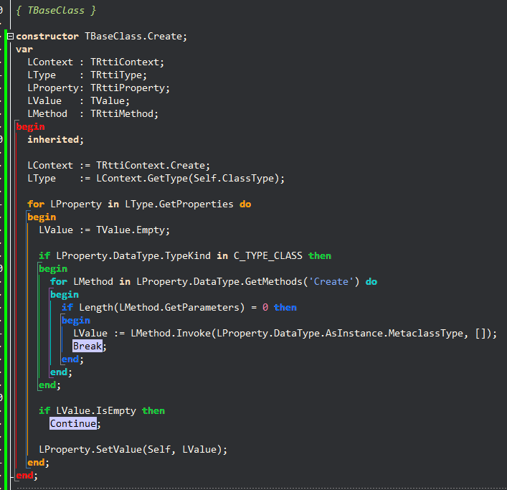
Como aumentar a produtividade com RTTI?
Notem que as classes que estou desenvolvendo agora, elas possuem um TList de uma classe diferente, e como herdam de TBaseClass, irei usar o RTTI para instanciar e destruir estas variáveis. Assim não precisando me preocupar todas as vezes com isso nas classes que forem sendo herdadas.
Notes:
SLIDE DE TRANSIÇÃO

Slide 18
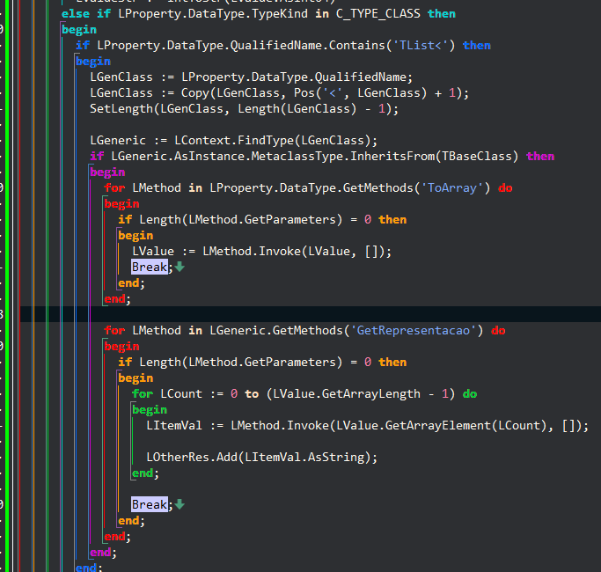
Como aumentar a produtividade com RTTI?
Agora vamos complicar mais ainda, vamos identificar se a propriedade é do tipo Class, e contém o nome TList, e também deve ser herdado da nossa TBaseClass.
Quando isso ocorrer, vamos transformar o TList em um Array com o método ToArray, fazer um looping por todos os items deste array e pegar o resultado da função GetRepresentacao deste objeto, para adicioná-lo a nossa representação dentro do TMemo.
Notes:
SLIDE DE TRANSIÇÃO

Slide 19
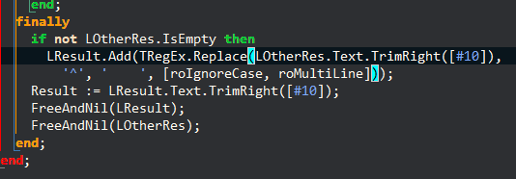
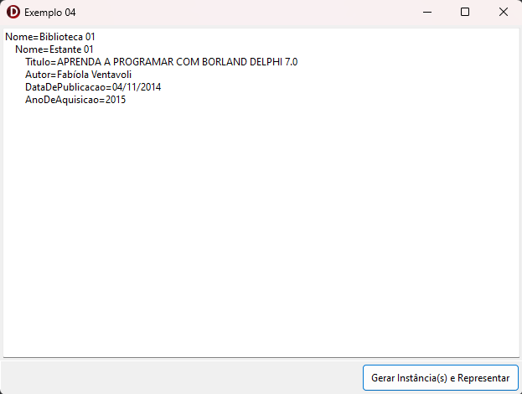
Como aumentar a produtividade com RTTI?
E agora só como um tratamento, vamos adicionar uma indentação nas nossas propriedades que vierem de um objeto herdado de TBaseClass.
Notes:
SLIDE DE TRANSIÇÃO

Slide 20







Weslley Capelari
@weslley.capelari
weslley-capelari
weslley.capelari@gmail.com
(18) 9 9602 4649
github.com/weslleycapelari
Notes:
SLIDE FINAL

